Slide 1
ANÁLISIS DE DATOS
Integrantes:
Paúl Guala
Nataly Guallichico
Ruben Maya
Elena Pérez

Slide 2
DEFINICIÓN DEL CASO DE ESTUDIO
1. Pulso político en 20 ciudades principales de Ecuador.
2. Pulso político por provincias en Ecuador.
3. Juegos en línea por países.
4. Empleabilidad, trabajo, profesiones.
5. Eventos o noticias mundiales.

Slide 3
OBJETIVO GENERAL
Recopilar datos de distintas fuentes como facebook, twitter, instagram, kaggle entre otros utilizando las herramientas vistas en clases para realizar visualizaciones dependiendo de cada caso de estudio.

Slide 4
OBJETIVOS ESPECÍFICOS
Crear una arquitectura acorde a cada caso de estudio.
Dividir las temáticas a cada miembro del grupo para poder realizar la recopilación de datos y la instalación de las aplicaciones y herramientas que usaremos para las visualizaciones.
Almacenar la data de todas las temáticas en un clúster con su background.
Generar un dashboard de cada temática establecida.
Realizar el análisis gráfico respectivo utilizando las herramientas vistas en clase.

Slide 5












RECURSOS Y HERRAMIENTAS UTILIZADAS

Slide 6
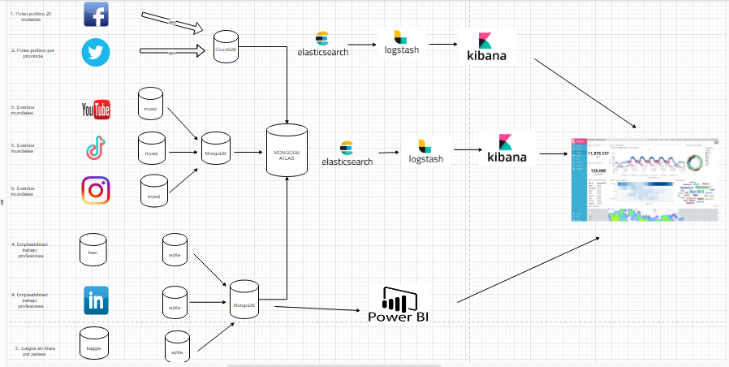
ARQUITECTURA DE LA SOLUCIÓN

Slide 7
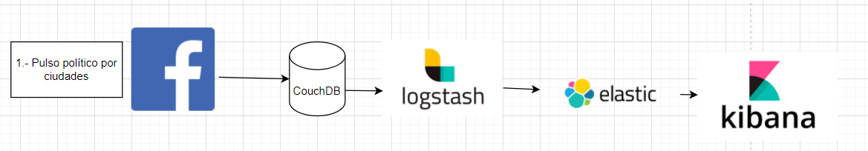
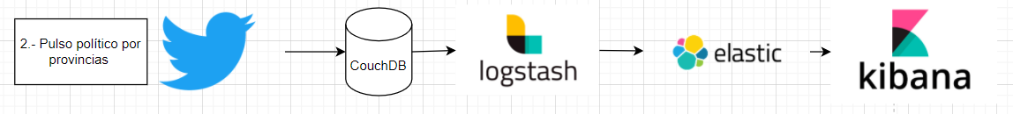
1.- Pulso político en 20 ciudades principales de Ecuador.

Slide 8
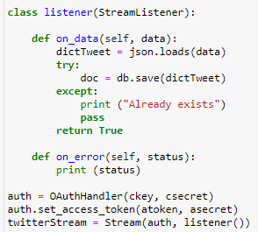
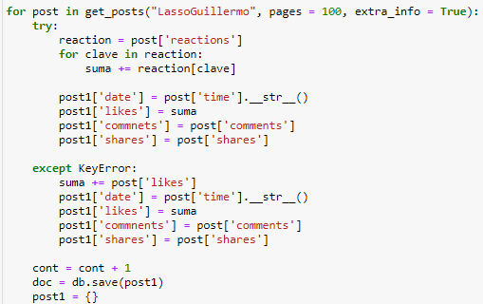
Pulso político en 20 ciudades principales de Ecuador
EXTRACCIÓN DE DATOS

Slide 9
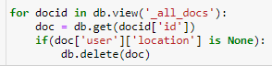
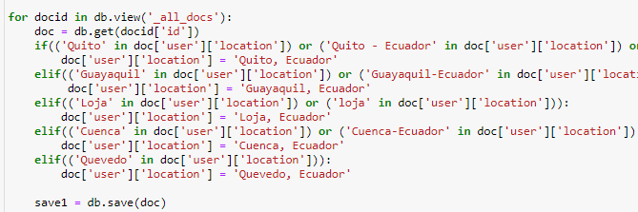
Pulso político en 20 ciudades principales de Ecuador
LIMPIEZA DE DATOS

Slide 10
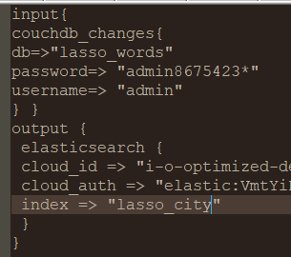
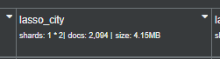
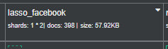
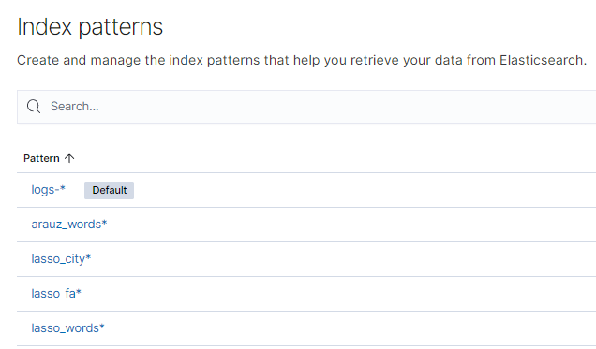
Pulso político en 20 ciudades principales de Ecuador
ANÁLISIS DE INFORMACIÓN

Slide 11
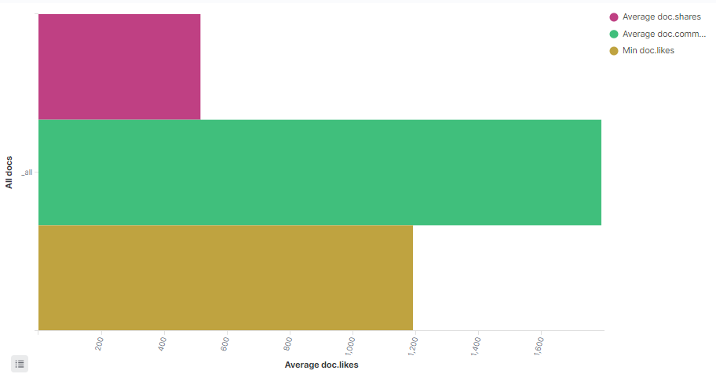
Pulso político en 20 ciudades principales de Ecuador
VISUALIZACIÓN DE LA INFORMACIÓN

Slide 12
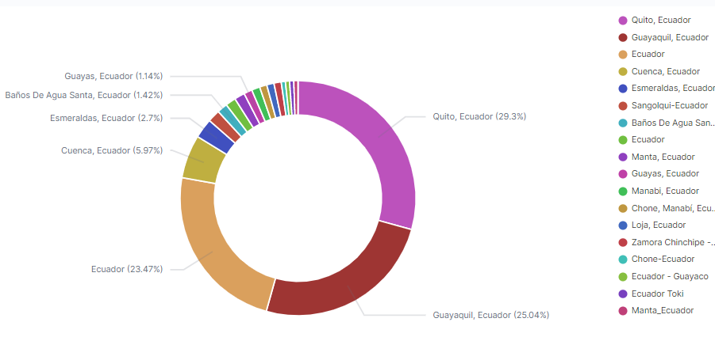
Pulso político en 20 ciudades principales de Ecuador
VISUALIZACIÓN DE LA INFORMACIÓN

Slide 13
2.- Pulso político por provincias en Ecuador.

Slide 14
Pulso político en Provincias de Ecuador
EXTRACCIÓN DE DATOS

Slide 15
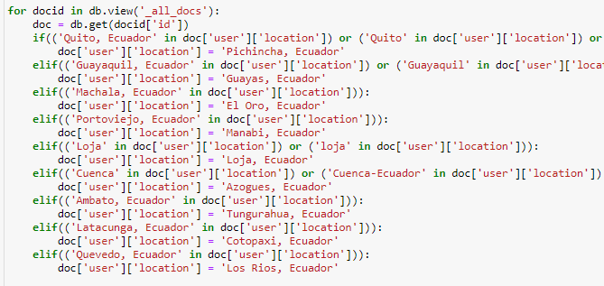
Pulso político por provincias de Ecuador
LIMPIEZA DE DATOS

Slide 16
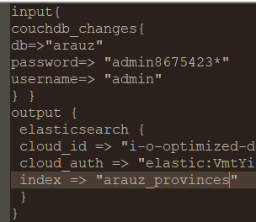
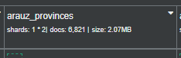
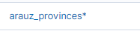
Pulso político por provincias en Ecuador
ANÁLISIS DE INFORMACIÓN

Slide 17
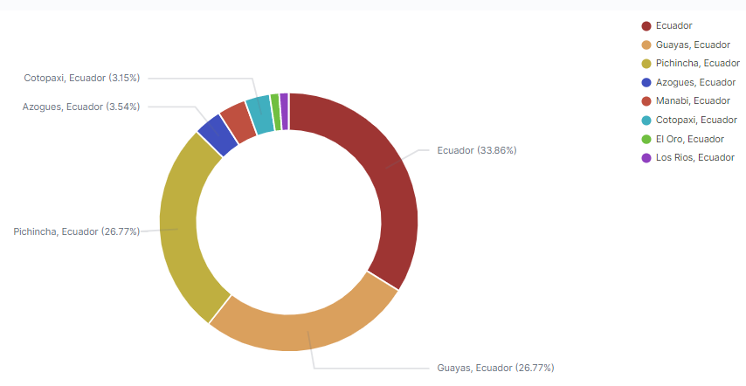
Pulso político por provincias en Ecuador
VISUALIZACIÓN DE LA INFORMACIÓN

Slide 18
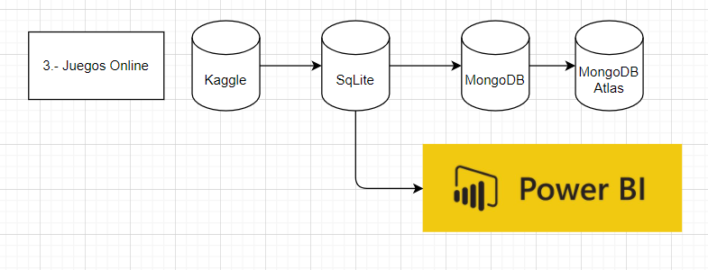
3.- Juegos en línea por países.

Slide 19
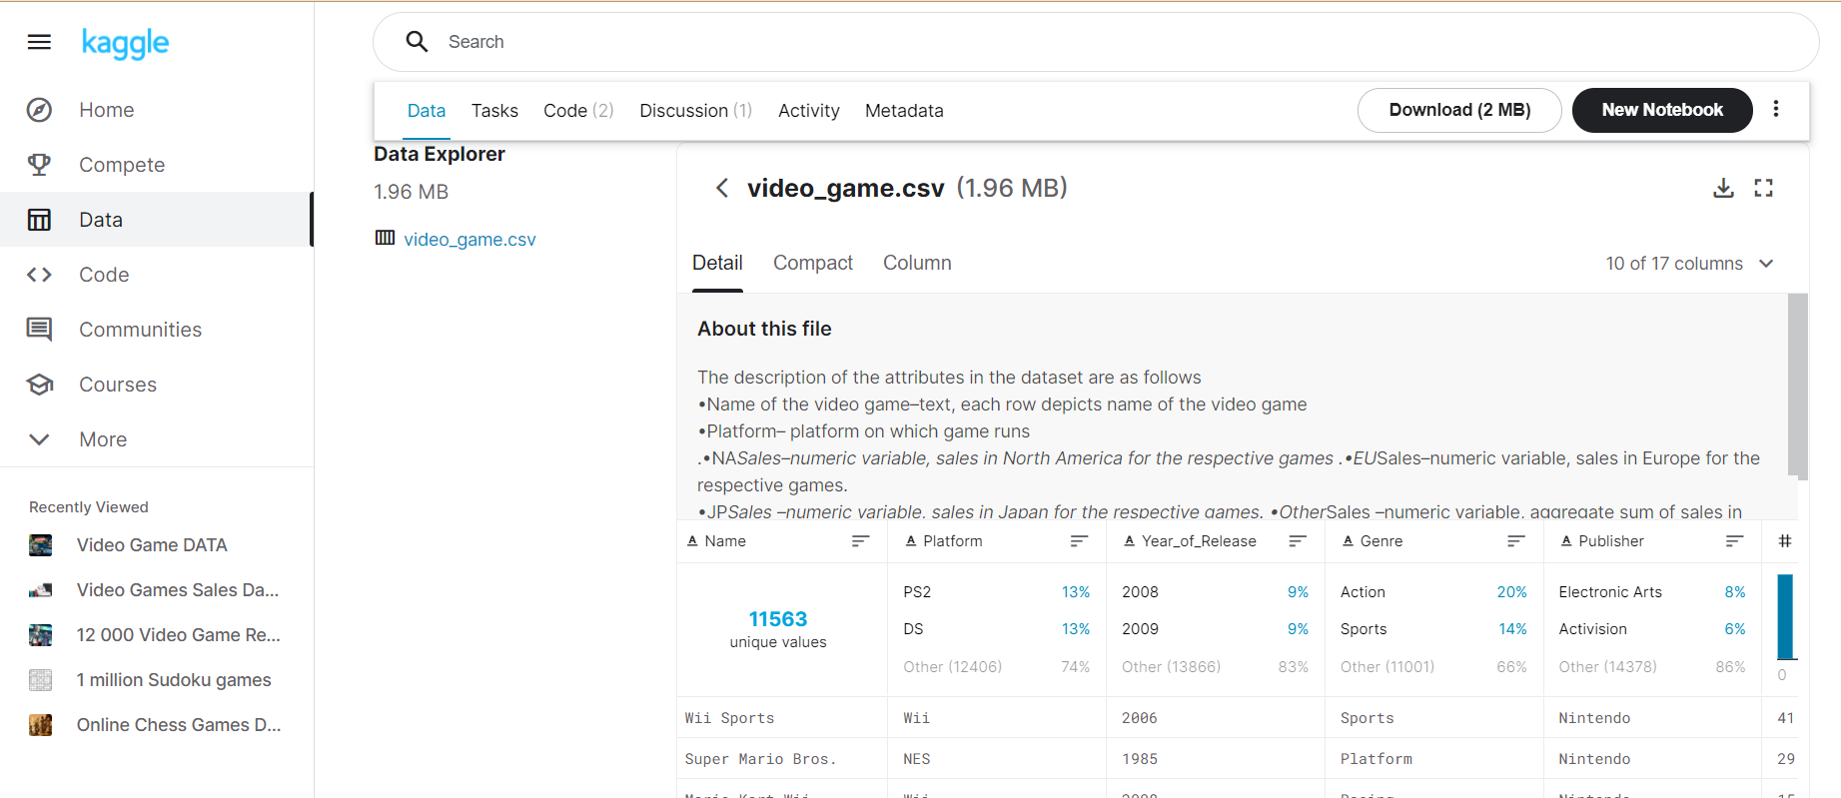
Juegos en línea por países
EXTRACCIÓN DE DATOS

Slide 20
Juegos en línea por países
ANÁLISIS DE INFORMACIÓN
Para el análisis de la información recolectada tanto en la plataforma de Linkedin, Keggle y del instituto de estadísticas y censos del Ecuador (INEC)
Se utilizó la Herramienta de análisis de datos de Microsoft Power BI.
En los dashboard se visualiza las ventas por regiones de los videojuegos más vendidos.
A continuación se presenta los dashboard obtenidos.

Slide 21
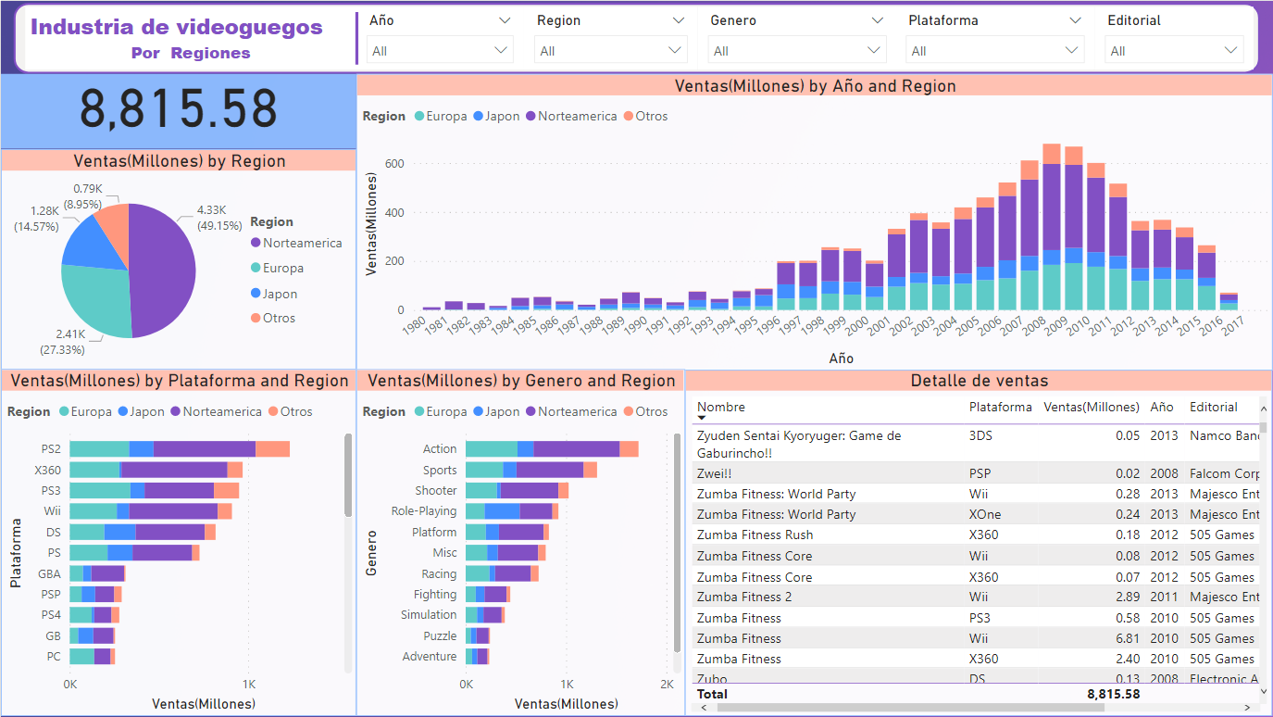
Juegos en línea por países
VISUALIZACIÓN DE LA INFORMACIÓN

Slide 22
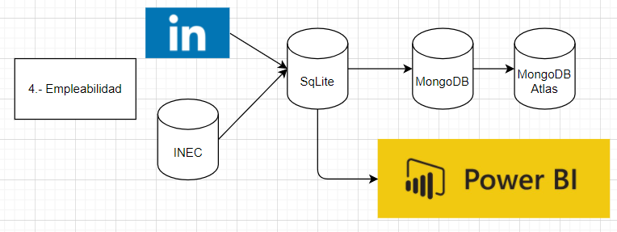
4.- Tema definido por el estudiante

Slide 23
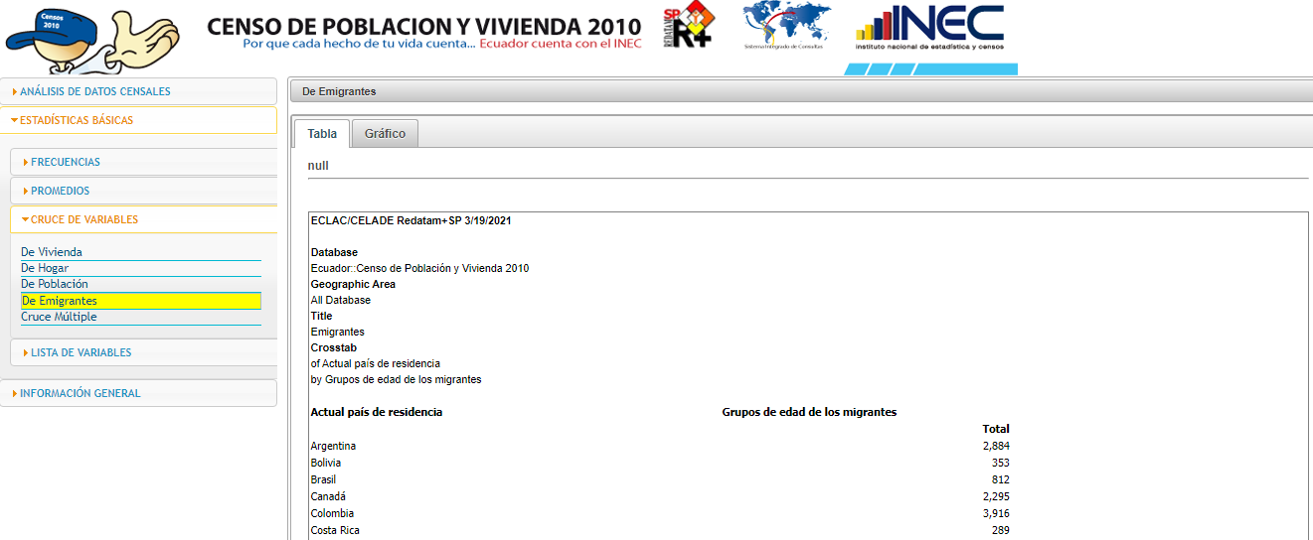
Empleabilidad
EXTRACCIÓN DE DATOS

Slide 24
Empleabilidad
ANÁLISIS DE INFORMACIÓN
Para la extracción de datos de la plataforma Linkedin se utilizó un script en python ejecutado el notebook de Jupyter para recolectar información de ofertas de trabajos en la plataforma, dentro de grupos, opcion empleos en el que seleccionamos los parámetros de empresa que oferta el empleo, el lugar, la descripción del trabajo a realizar y el nombre de la oferta; a qui hay que mencionar que se tomaron solo estos parámetro para que se pueda mezclar con otras fuentes que fueron consultadas también, como Computrabajo y indeed España y US. Con el objetivo de poder mostrar información contrastada y relevante para quien busca trabajo
En los dashboard se visualiza ejemplos de como podemos automatizar y filtrar las búsquedas de trabajo y presentarlo de una forma atractiva.
A continuación se presenta los dashboard obtenidos.

Slide 25
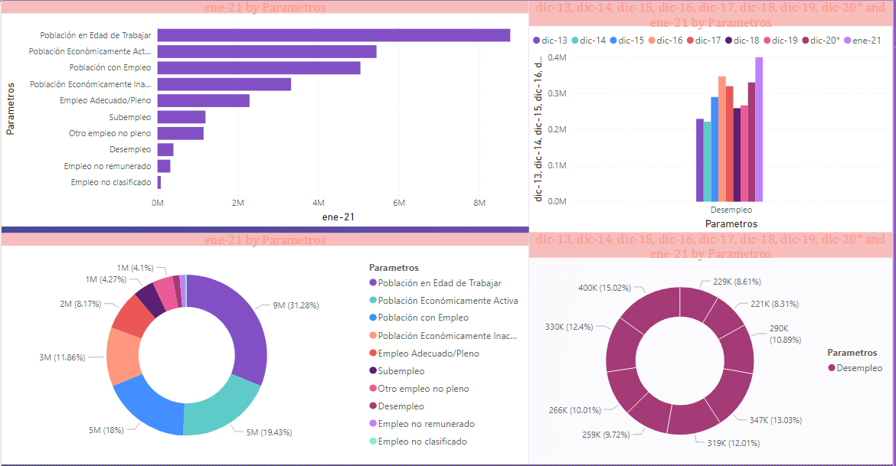
Empleabilidad
VISUALIZACIÓN DE LA INFORMACIÓN

Slide 26
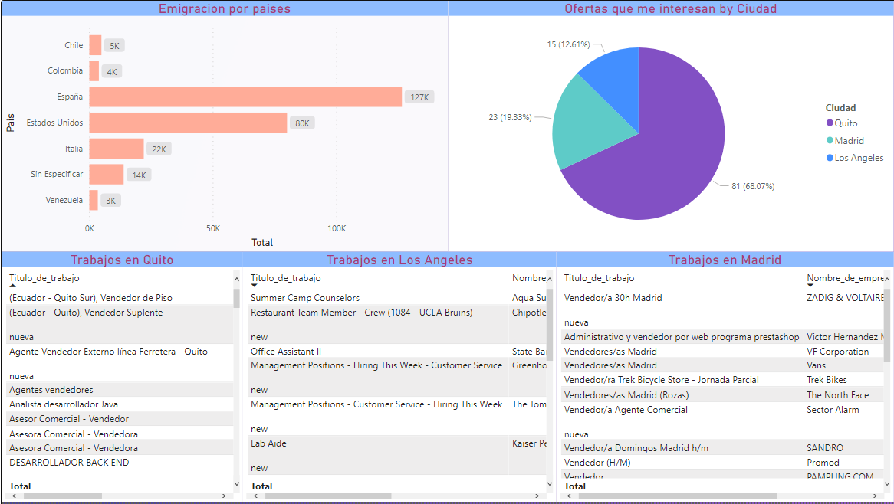
Potenciales Empleos en Quito-Madrid-Los Angeles

Slide 27
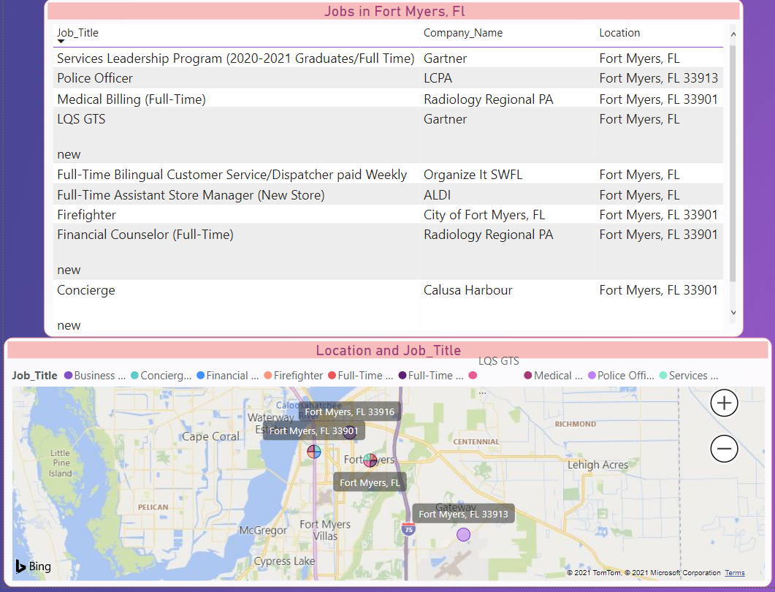

Slide 28
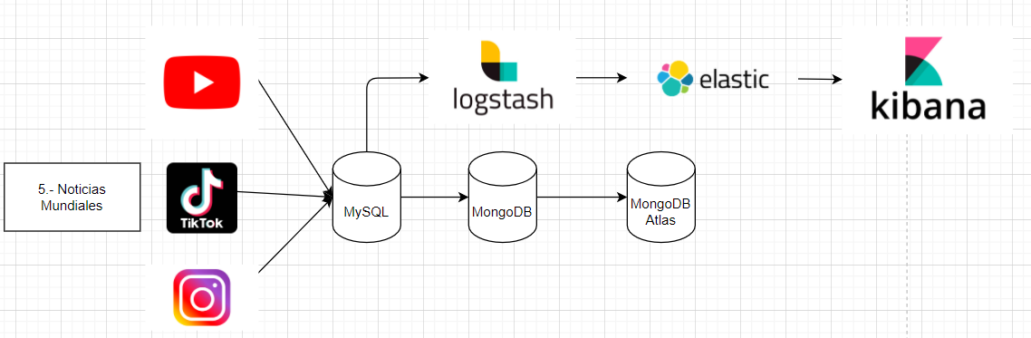
5.- Noticias mundiales

Slide 29



Eventos o noticias mundiales
EXTRACCIÓN DE DATOS
Para la extraccion de datos de instagram se uso seobots.io que me permite extraer datos desde la url de la cuenta que deseamos buscar, en este caso tome como referencia a foxnews,noticias caracol, bbc mundo.
Para la extracción de datos de Youtube se usó octoparse que me permite extraer datos desde la url de la cuenta que deseamos buscar, en este caso se tomó como referencia al canal CNN.

Slide 30
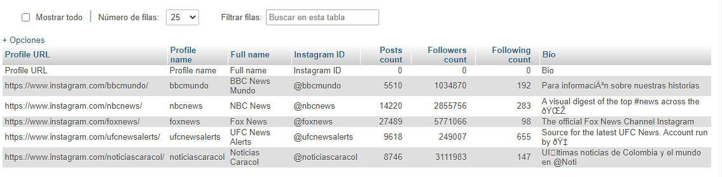
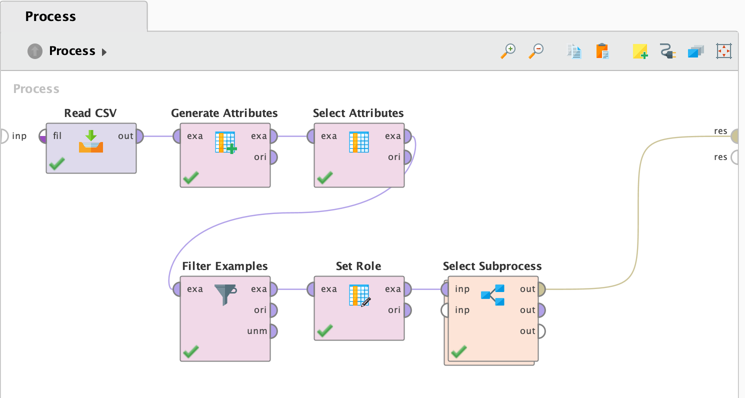
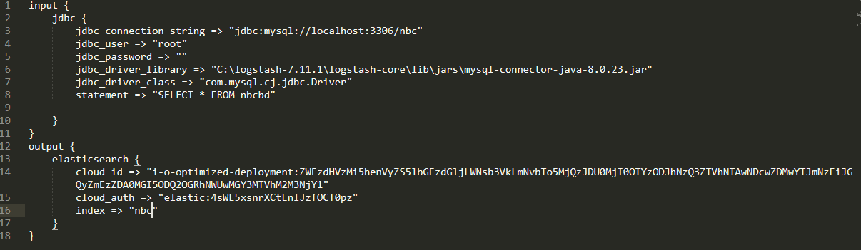
Eventos o noticias mundiales
ANÁLISIS DE INFORMACIÓN
Para poder realizar un análisis claro y obtener unas visualizaciones adecuadas, procedimos a ocupar rapidminer para realizar la limpieza de datos.
Posterior a esto los datos recopilados los pasamos a una base de datos en mysql llamada nbc, tabla nbcnews y con un jdbc y un archivo de configuración pasamos con logstash los datos a elasticsearch para realizar nuestras visualizaciones en kibana.

Slide 31
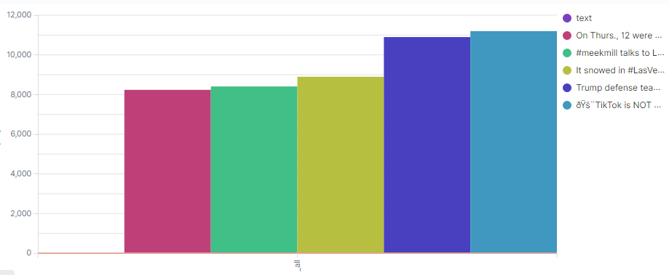
Eventos o noticias mundiales
VISUALIZACIÓN DE LA INFORMACIÓN
Los datos obtenidos nos dan como resultado los videos que mas se han reproducido a través de tiktok de la cuenta nbcnews.
Tendencias de tiktok transmitido por nbcnews.

Slide 32
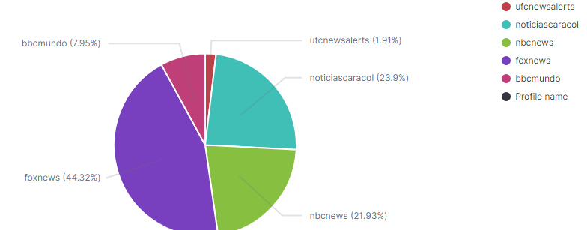
Eventos o noticias mundiales
VISUALIZACIÓN DE LA INFORMACIÓN
Los datos obtenidos nos muestran que en instagram los canales con más seguidores son: ufcenews, noticias caracol
Canales más seguidos en instagram

Slide 33
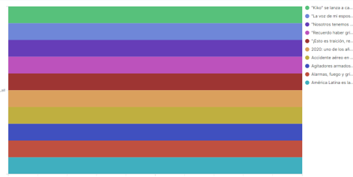
Eventos o noticias mundiales
VISUALIZACIÓN DE LA INFORMACIÓN
Los datos obtenidos nos dan como resultado los videos que más vistas tuvieron.
Top 10 de los videos de Youtube

Slide 34
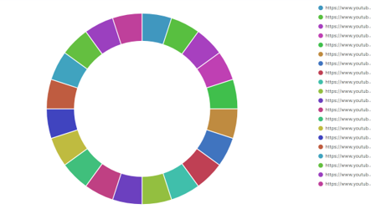
Eventos o noticias mundiales
VISUALIZACIÓN DE LA INFORMACIÓN
Los datos obtenidos nos dan como resultado las urls que más fueron compartidas
Top 20 de las urls de Youtube

Slide 35
DESAFÍOS Y PROBLEMAS ENCONTRADOS

Slide 36
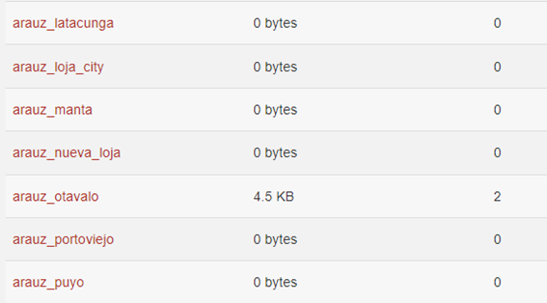
Poca información respecto a la ubicación

Slide 37
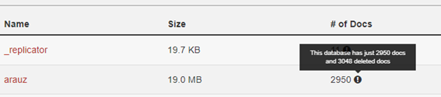
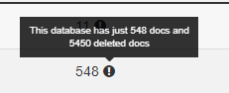
Poca información respecto a la ubicación

Slide 38
CONCLUSIONES Y RECOMENDACIONES

Slide 39
CONCLUSIONES
ELK (elasticsearch, logstash, kibana) es un conjunto de herramientas de gran potencial de código abierto que se combinan para crear una herramienta de administración de registros permitiendo la monitorización, consolidación y análisis de logs generados en múltiples servidores.
RapidMiner es una herramienta de Minería de Datos ampliamente usada para el pre-procesamiento de datos, modelación predictiva y descriptiva, métodos de prueba de modelos, visualización de datos, etc.
El análisis de los datos de redes sociales pone en manifiesto la poca interacción con las en algunas zonas del país, lo cual dificulta el llegar a conclusiones netamente objetivas o que comprendan en una gran mayoría el pensar ciudadano.
Nos pudimos dar cuenta que Youtube no se lo utiliza solo para escuchar música si no también para ver noticias internacionales como lo es el canal CNN.

Slide 40
RECOMENDACIONES
El uso de una herramienta para realizar una limpieza correcta de los datos es necesaria para que nuestros datasets nos puedan dar buenas visualizaciones.
Analizar el caso de estudio que se realizará, respecto a su región, sus sujetos de prueba, sus distintos casos, etc., para escoger la mejor estrategia que permita recolectar la información, procesarla y analizarla con la menor cantidad de recursos posibles.
Definir correctamente cuáles serán las conexiones entre las distintas bases de datos y las fuentes de extracción de información, para llevar un flujo de trabajo y organización ordenados, evitando posibles futuras confusiones al momento de analizar la información y visualizarla.
La etapa de cosecha para la recolección se le debe otorgar su correspondiente tiempo y con anticipación para cubrir con los datos masivos sin retrasar las siguientes actividades.

